Slide 1
Доповідь начальника відділення поліції в порту Херсон капітана поліції Жаркова М.В. на засіданні колегії Херсонської обласної державної адміністрації
12 червня 2018 року
Про підсумки проведення заходів у сфері забезпечення протидії незаконному вилову водних біоресурсів на території області в період нерестової заборони
Шановний Андрію Анатолійовичу!
Шановні члени колегії!
Шановні присутні!
На сьогодні незаконне зайняття рибним промислом на території області набуло тривожної розповсюдженості, організованості та кримінального професіоналізму, завдаючи громаді та державі в цілому значної економічної та екологічної шкоди. Тому завдання поліції області полягає в ефективній протидії таким проявам.

Slide 2
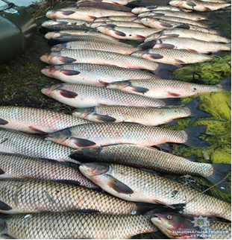
Враховуючи це в рамках проведення операції «Нерест» на Херсонщині поліцейські проводять заходи із запобігання правопорушенням на водних об'єктах у період нерестової заборони.
Відповідно до доручення ГУНП від 07.04.2018 № 1048/01/36.4-2018 з квітня по червень цього року в області проводиться профілактичне відпрацювання з метою виявлення та документування таких фактів.
Проведено 179 спільних рейдів з працівниками територіальних органів Державного Агентства рибного господарства, Державної служби морського та річкового транспорту та Державної екологічної інспекції.
В результаті вжитих заходів виявлено 174 факти незаконної торгівлі водними ресурсами та браконьєрськими знаряддями лову риби.
У тому числі виявлено 153 факти браконьєрства, затримано 51 правопорушника за незаконний вилов риби, браконьєрство.
Загалом до відповідальності притягнуто 323 правопорушників, з яких:
111 – за ст. 85 КУпАП (порушення правил рибальства);
4 – за ст. 85-1 (виготовлення, збут, зберігання заборонених знарядь лову);
15 – за ст. 88-1 КУпАП (порушення порядку придбання чи збуту об'єктів тваринного або рослинного світу, правил утримання диких тварин у неволі в напіввільних умовах);

Slide 3
11 – за ст. 91 (порушення правил охорони та використання територій та об'єктів природно-заповідного світу);
2 – за ст.116 КУпАП (порушення правил руху на річковому транспорті);
23 – за ст.152 КУпАП (порушення правил благоустрою);
100 – за ст. 159 КУпАП (порушення правил торгівлі на ринках);
36 – за ст. 160 КУпАП (торгівля з рук в невстановлених місцях).
У правопорушників було вилучено 9984,65 кг водних ресурсів, з яких:
- 6716,35 кг незаконно виловленої риби,
- 2517,3 кг – інших водних ресурсів,
- 603,8 кг – виловленої риби під час продажу,
- 22,2 кг – виловлених інших водних ресурсів
Вилучено 731 одиницю знарядь вилову риби, з них:
- 466 рибальських сіток,
- 238 – інших знарядь вилову риби,
- 18 одиниць – плавзасобів,
- 10 одиниць автомототранспорту.
Наведу окремі приклади роботи.
14 квітня 2018 року під час рейду співробітниками ВП в порту «Херсон» були затримані браконьєри, які незаконно виловили 52 рибини маточного поголів'я білого амуру. Підозрюваних затримали. У них вилучили 5 сіток загальною довжиною 500 метрів, живі водні біоресурси, транспортний засіб та човен. Сума збитків складає близько 15000 гривень. Відкрито кримінальне провадження за ч.1 ст.249 Кримінального кодексу України «Незаконне зайняття рибним, звіриним або іншим водним добувним промислом».

Slide 4
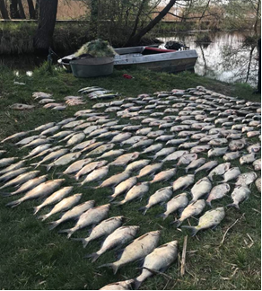
14 квітня 2018 року працівниками відділення поліції в порту «Херсон» було затримано браконьєрів, які здійснювали незаконний вилов риби поблизу с. Стара Збур’ївка Голопристанського району. Сума завданих збитків становить близько 72000 тисяч гривень. У трьох правопорушників були вилучені 7 сіток довжиною 500 метрів. В сітках знаходилися лящі, судаки та коропи загальною вагою понад 200 кг.
Сума завданих збитків становить близько 72 тисяч гривень. Знаряддя лову та човен з мотором вилучено. Відкрито кримінальне провадження за ч.1 ст.249 Кримінального кодексу України «Незаконне зайняття рибним, звіриним або іншим водним добувним промислом». України.

Slide 5
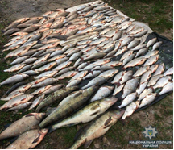
18 квітня 2018 року в ході профілактичних заходів «Нерест» працівники відділення поліції в порту «Херсон» спільно з оперативною групою Держрибохорони припинили черговий факт браконьєрства. Під час відпрацювання акваторії Каховського водосховища на території Болгарської затоки помітили двох чоловіків на гумовому човні, які здійснюють вилов водних біоресурсів.У громадян були вилучені 2 місинові сітки загальною довжиною 150 м, карасів сріблястих 45 од. та 175 тараней.
Загальний збиток державі складає понад 18 тисяч гривень. Відкрите кримінальне провадження за ч.1 ст.249 Кримінального кодексу України «Незаконне зайняття рибним, звіриним або іншим водним добувним промислом».

Slide 6
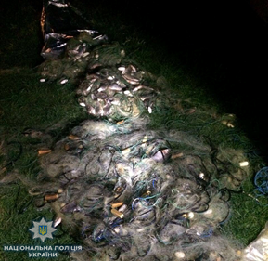
19 квітня 2018 року в ході відпрацювання акваторії Каховського водосховища працівники відділення поліції в порту «Херсон» помітили двох чоловіків на човні біля берегу Болгарської затоки. У правопорушників були вилучені 2 місинові сітки загальною довжиною 170 м та карасі сріблясті, тарань та лящі загальною кількістю 277 штук.
Сума заподіяної шкоди складає 11,5 тисяч гривень. Також у правопорушників в якості речових доказів були вилучені дерев’яний човен і автомобіль «ВАЗ 2106». Відкрите кримінальне провадження за ч.1 ст.249 Кримінального кодексу України «Незаконне зайняття рибним, звіриним або іншим водним добувним промислом».

Slide 7
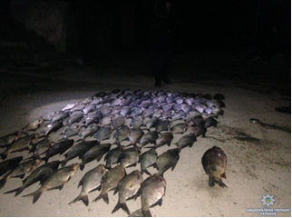
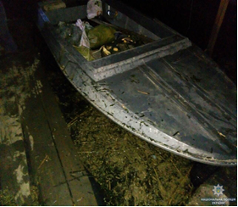
І серед контролюючих органів бувають браконьєри. 24 квітня 2018 року працівники відділення поліції в порту Херсон під час патрулювання території річки Дніпро у Дніпровському районі виявили двох браконьєрів, один з яких, на момент затримання був діючим працівником одного з відділів місцевого рибоохоронного підприємства.
У браконьєрських сітках знаходилося майже 100 штук риби (лящ та короп), збитки природному середовищу складають 16626 тисяч гривень. У првопорушників вилучили моторний човен та сітки. Відкрите кримінальне провадження за ч.1 ст.249 Кримінального кодексу України «Незаконне зайняття рибним, звіриним або іншим водним добувним промислом».

Slide 8
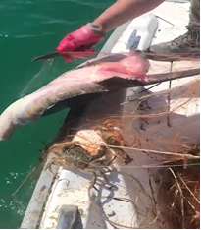
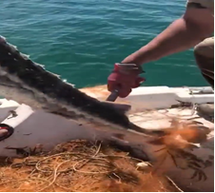
Працівниками ВП в порту «Херсон» систематично проводились заходи щодо забезпечення збереження запасів анадромних видів риб.
02 травня 2018 року на території Чорноморського біосферного заповіднику працівник ВП в порту «Херсон» виявили браконьєрські сітки та ятеря з живою рибою та іншими цінними представниками фауни. У сітки зловмисників потрапили 450 скатів, понад півтори тони креветок, 200 бичків, 100 крабів, 48 калканів, дві білуги та осетер.
Частина виловлених видів внесені до Червоної книги України. Поліція запобігла завданню збитків водним ресурсам країни на суму понад 7,5 мільйонів гривень.

Slide 9
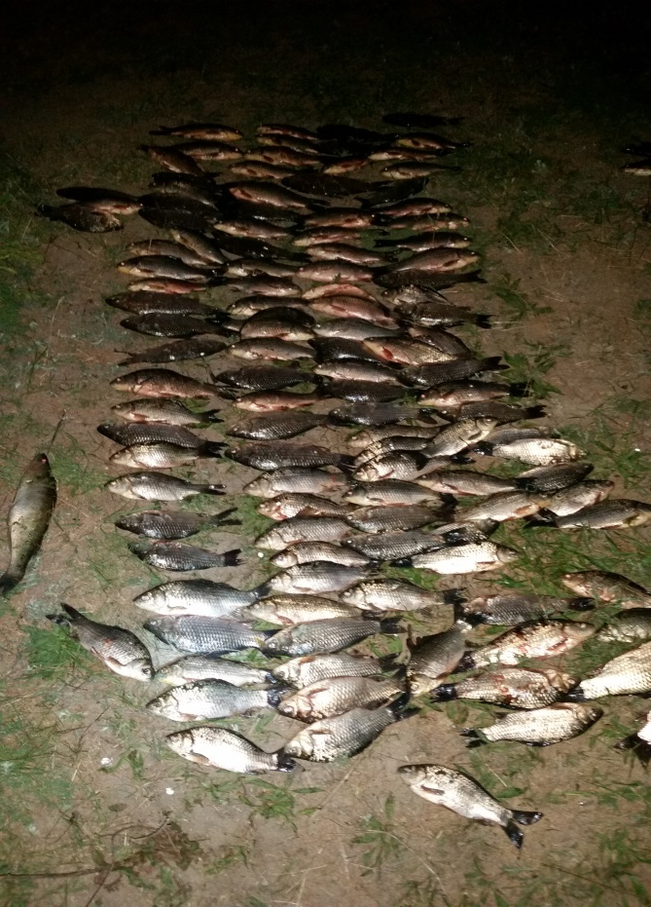
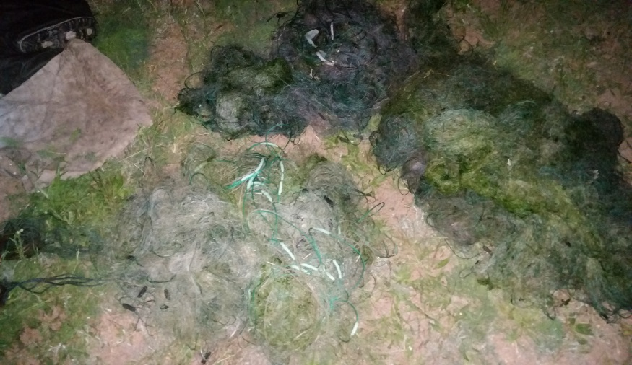
08 травня 2018 року при черговому відпрацюванні по незаконному вилову живих біоресурсів працівниками відділення поліції в порту «Херсон в акваторії Дніпро-Бузького лиману в районі селища Кизомис Білозерського району було виявлено трьох громадян, які під час нерестової заборони здійснювали вилов живих біоресурсів незаконними знаряддями лову. У правопорушників вилучено 7 сіток загальною довжиною 480 мерів, а також живі водні біоресурси у кількості 216 одиниць.
Заподіяна шкода державі складає 9855 гривень. Відкрите кримінальне провадження за ч.1 ст.249 Кримінального кодексу України «Незаконне зайняття рибним, звіриним або іншим водним добувним промислом».

Slide 10
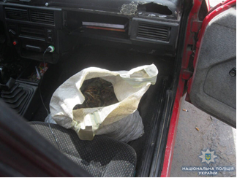
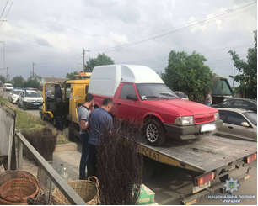
08 травня 2018 року під час відпрацювання акваторії р. Дніпро працівники відділення поліції в порту «Херсон» в районі сел. Антонівка помітили на березі двох громадян, які завантажували в автомобіль мішки. Поліцейські вирішили перевірити чоловіків та їх вантаж. Однак громадяни, побачивши правоохоронців, швидко вирушили на автомобілі в напрямку міста.
Поліцейські наздогнали втікачів і з’ясували, що вони під час весняно-літньої нерестової заборони здійснювали незаконний вилов живих водних біоресурсів.
В автомобілі правопорушників поліцейські виявили мішки, в яких знаходились 436 раків. Завдана природньому середовищу шкода оцінюється в суму 11100 гривень.
У правопорушників вилучено транспортний засіб та живі водні біоресурси. Відкрите кримінальне провадження за ч.1 ст.249 Кримінального кодексу України «Незаконне зайняття рибним, звіриним або іншим водним добувним промислом».

Slide 11
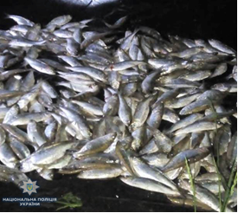
22 травня 2018 року під час відпрацювання акваторії Голопристанського району працівники водної поліції помітили чоловіка, який знаходився на дерев’яному човні на річці Конка в межах території Національного Природнього парку «Нижньодніпровський». Правопорушник виловив 284 одиниці риби пузанок забороненим знаряддям лову – місиновою сіткою довжиною 90 метрів.
Заподіяна природньому середовищу шкода складає 42586 гривень. Відкрите кримінальне провадження за ч.1 ст.249 Кримінального кодексу України «Незаконне зайняття рибним, звіриним або іншим водним добувним промислом».

Slide 12
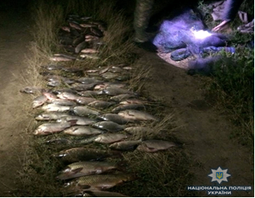
22 травня 2018 року під час відпрацювання акваторії Дніпро-Бузького лиману працівники відділення поліції в порту «Херсон» на узбережжі Дніпро-Бузького лиману поблизу с. Софіївка Білозерського району було виявлено двох громадян, які під час нерестової заборони здійснювали вилов живих водних біоресурсів незаконними знаряддями лову. У правопорушників поліцейські виявили 2 місинові сітки загальною довжиною 200 метрів, 7 коропів, 61 карася, 13 окунів, 9 оселедців та одного молодого сома.
Заподіяна природньому середовищу шкода оцінюється в суму 10261 гривня. Відкрите кримінальне провадження за ч.1 ст.249 Кримінального кодексу України «Незаконне зайняття рибним, звіриним або іншим водним добувним промислом».

Slide 13
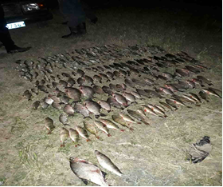
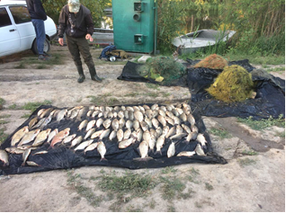
31 травня 2018 року працівники відділення поліції в порту «Херсон» під час відпрацювання акваторії Білозерського району виявили 3 факти незаконного вилову живих водних біоресурсів під час весняно-літньої заборони. У відпрацюванні були задіяні три оперативні групи. В ході проведення заходів кожна група поліцейських виявила по одному факту незаконного видобутку живих водних біоресурсів. Один правопорушник здійснював вилов риби поблизу с. Велетенське, другий – в акваторії Дніпро-Бузького лиману біля насосної станції с. Софіївка. Ще двоє громадян були затримані неподалік с.Олександрівка. У правопорушників були вилучені 12 місинових сіток загальною довжиною 1230 метрів та незаконно виловлені 429 штук карасів, лящів та інших видів риб. Завданий природньому середовищу збиток оцінюється в 42800 гривень. За трьома фактами відкриті кримінальні провадження за ч.1 ст.249 Кримінального кодексу України «Незаконне зайняття рибним, звіриним або іншим водним добувним промислом».

Slide 14
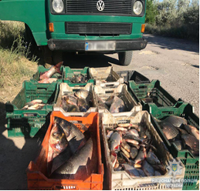
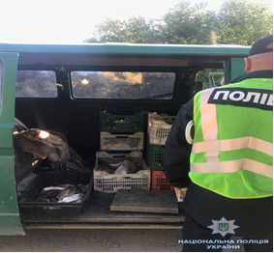
02 червня 2018 року поліцейські відпрацьовували територію Голопристанського району. Поблизу с. Рибальче працівники поліції зупинили вантажний мікроавтобус «Фольксваген» під керуванням мешканця с. Геройське. Як з’ясувалося чоловік закуповував у місцевих браконьєрів рибу та вивозив її для продажу на ринок в м. Гола Пристань. В ході огляду автомобіля правопорушника поліцейські
виявили та вилучили 56 кг товстолоба, 5,5 кг тарані, 39 кг густирі, 48 кг карасів, 13 кг лящів та 31 кг коропа.
За скоєне правопорушення у відношенні громадянина складений адміністративний протокол за ст. 88-1 КУпАП «Порушення порядку придбання чи збуту об'єктів тваринного або рослинного світу» (тягне за собою накладення штрафу від тридцяти до ста неоподатковуваних мінімумів доходів громадян з конфіскацією об’єктів тваринного або рослинного світу).

Slide 15
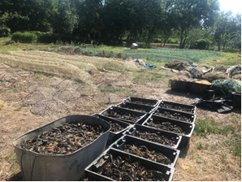
03 червня 2018 року під час відпрацювання Голопристанського району поблизу с. Забарино на території Національного природного парку «Нижньодніпровський» працівники відділення поліції в порту «Херсон» виявили чоловіка, який на маломірному човні здійснював вилов живих водних біоресурсів в період весняно–літньої заборони.
У громадянина були виявлені 6415 од. раків, 14 од. червононопірок, 10 од. молодих сомів, 733 од. бичка, 3 од. линя. У правопорушника вилучені 17 місинових сіток загальною довжиною 3,5 кілометри та 40 ятерів.
Завданий природному середовищу збиток оцінюється в суму 402278 гривень. За даним фактом відкрите кримінальне провадження за ч.1 ст.249 Кримінального кодексу України «Незаконне зайняття рибним, звіриним або іншим водним добувним промислом». Правопорушнику може загрожувати покарання у вигляді обмеження волі на строк до 3 років.

Slide 16
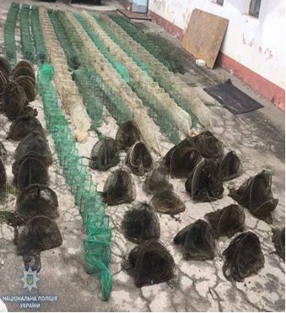
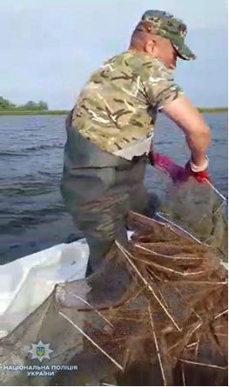
05 червня 2018 року під час відпрацювання по незаконному вилову живих біоресурсів працівниками відділення поліції в порту «Херсон було відпрацьовано низов’я річки Дніпро. В черговий раз на території Національного Природнього парку «Нижньодніпровський» біля охоронного пункту Держрибохорони «Червона хата» в акваторії річки Бакай було виявлено 52 одиниці ятерів бочкових загальною довжиною 443 м та сітка мисинова довжиною 250 м.
Живі водні біоресурси, раки близько 5000 од., молодь товстолоба, бичок, краснопірка були випущені в живому вигляді в природне середовище. Поліція запобігла завданню збитків водним ресурсам країни на суму понад 225000 тисяч гривень.

Slide 17
З наведених вище прикладів можна дійти невтішному висновку – сучасна ситуація в області у сфері використання тваринного світу характеризується очевидним процесом криміналізації, що особливо яскраво проявляється у рибному промислі. Тому особливу увагу і акцентовані зусилля правоохоронні органи Херсонщини вживатимуть саме на цьому напрямку.
Вжитими заходами з початку 2018 року виявлено та зареєстровано 50 кримінальних проваджень за фактами незаконного вилову риби та інших водних ресурсів (ст. 249 КК України), інформацію про які внесено до ЄРДР у тому числі 18 – за інформацією відділення поліції в порту Херсон, за якими:
- 6 – надіслано до суду (Голопристанське – 3, Н.Каховський – 2, Н.Воронцовське – 1),
- 13 – закрито (п. 2 ч. 1 ст. 284 КПК) у зв'язку з відсутністю складу злочину (Генічеський – 3, Білозерське, Голопристанське, Каланчацьке та Скадовське – по 2, Бериславський та Олешківське – по 1),
- 31 – слідство наразі триває (Генічеський – 10, Білозерське, Голопристанське та Дніпровське – по 4, В.Лепетиське, Олешківське та Скадовське – по 2, СУ, Каховський та Н.Каховський – по 1).
Хочу запевнити всіх присутніх, що поліція Херсонщини й надалі вживатиме всіх необхідних заходів у сфері забезпечення протидії незаконному вилову водних біоресурсів на території області, насамперед в період нерестової заборони.

Slide 18
З метою більш ефективної роботи відділення поліції в порту Херсон, оперативного реагування на ситуацію, що складається на водоймах Херсонської області пропонуємо:
Вирішити питання щодо виділення підрозділу водної поліції причальні ділянки для відстою службових катерів в м. Херсоні, Скадовському, В. Лепетиському, Генічеському, Голопристанському, Каховському районах, а також в с. Залізний Порт.
Організувати належні штраф майданчики для човнів в м. Херсоні, Скадовському, В. Лепетиському, Генічеському районах.
Обмежити повноваженнями Херсонської обласної державної адміністрації рух маломірних човнів в зонах відпочинку громадян, встановивши необхідні знаки, з чітким зазначенням відповідальності за порушення заборони.
На період масового відпочинку громадян припинити повністю рух маломірних човнів через пляж «Гідропарк» у зв'язку з небезпекою для життя відпочиваючих.
Створити комісію з представників компетентних органів для перевірки усіх причальних споруд на наявність належних дозвільних документів та безпечність їх використання для пасажирів
Клопотати перед уповноваженими органами про внесення законопроекту, щодо підвищення санкцій за адміністративні правопорушення на водному транспорті та розширення повноважень, щодо складання матеріалів про адміністративні правопорушення працівниками водної поліції.
Також для виконання поставлених завдань на акваторіях річки Дніпро та малих річок в Херсонській області по охороні громадського порядку відділення поліції в порту «Херсон» має потребу в радіолокаційних приладах, моторних човнах TUNA 460 TT та UMC TUNA 600, двох квадрокоптерах і двох тепловізорах.

Slide 19
Дякую за увагу!

